Slide 1
指導老師討論簡報
目前系統流程、AI Agent 與待確認事項
學習
歷程
報告目的：確認主線是否正確，再決定哪些功能進入下一階段。
2026 / 10 / 07

Slide 2
今天要請老師確認的三件事
報告重點
01｜主線
02｜權限與 AI
03｜未決策
學生如何從資料整理，走到一份可送老師確認的備審資料。
學生、導師、管理員各自能看什麼；AI 可以使用到什麼程度。
哪些規則需要科辦或老師確認，避免我們把錯誤假設寫進系統。
簡報原則
先確認主線，再擴充功能
AI 只提供草稿與查詢，不取代學生與老師判斷
所有招生規則先由管理者確認後才發布
資管科智慧學習歷程系統｜指導老師討論版

Slide 3
系統要解決的核心問題
系統定位
學生資料分散，老師難以逐一檢查，招生要求每年也會變動。
學生端
教師端
管理端
整理五年學習歷程
選擇目標校系
看見缺件與下一步
看本班學生資料
查看原始檔
確認或要求修改備審內容
維護校系招生規則
審核 Agent 擷取結果
發布可用版本
系統輸出：學生可下載一份依目標校系整理的備審資料 Word。
資管科智慧學習歷程系統｜指導老師討論版

Slide 4
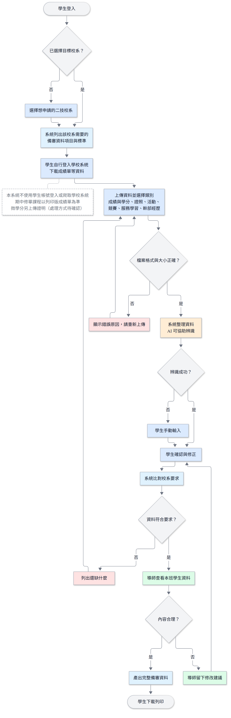
目前確認的主線流程
核心流程
學生選校系 → 上傳六類資料 → 缺件比對 → 自傳草稿 → 導師確認 → 下載備審資料
資管科智慧學習歷程系統｜指導老師討論版

Slide 5
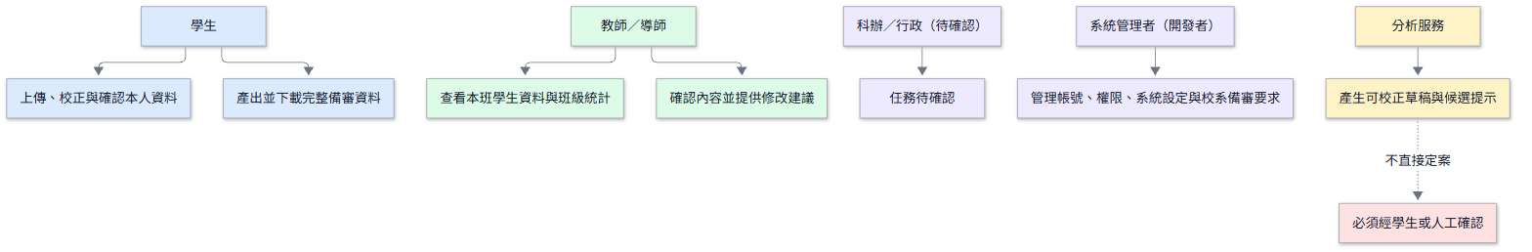
角色分工：每個人只做自己的事
角色與權限
學生：建立與修正自己的學習歷程
導師：查看本班，確認內容是否合理
行政／管理員：維護規則與招生資料
AI Agent：擷取、整理、提醒，不直接發布
要請老師確認
導師是否需要看到成績單、證照與其他原始檔？專任教師與科助是否需要不同權限？
資管科智慧學習歷程系統｜指導老師討論版

Slide 6
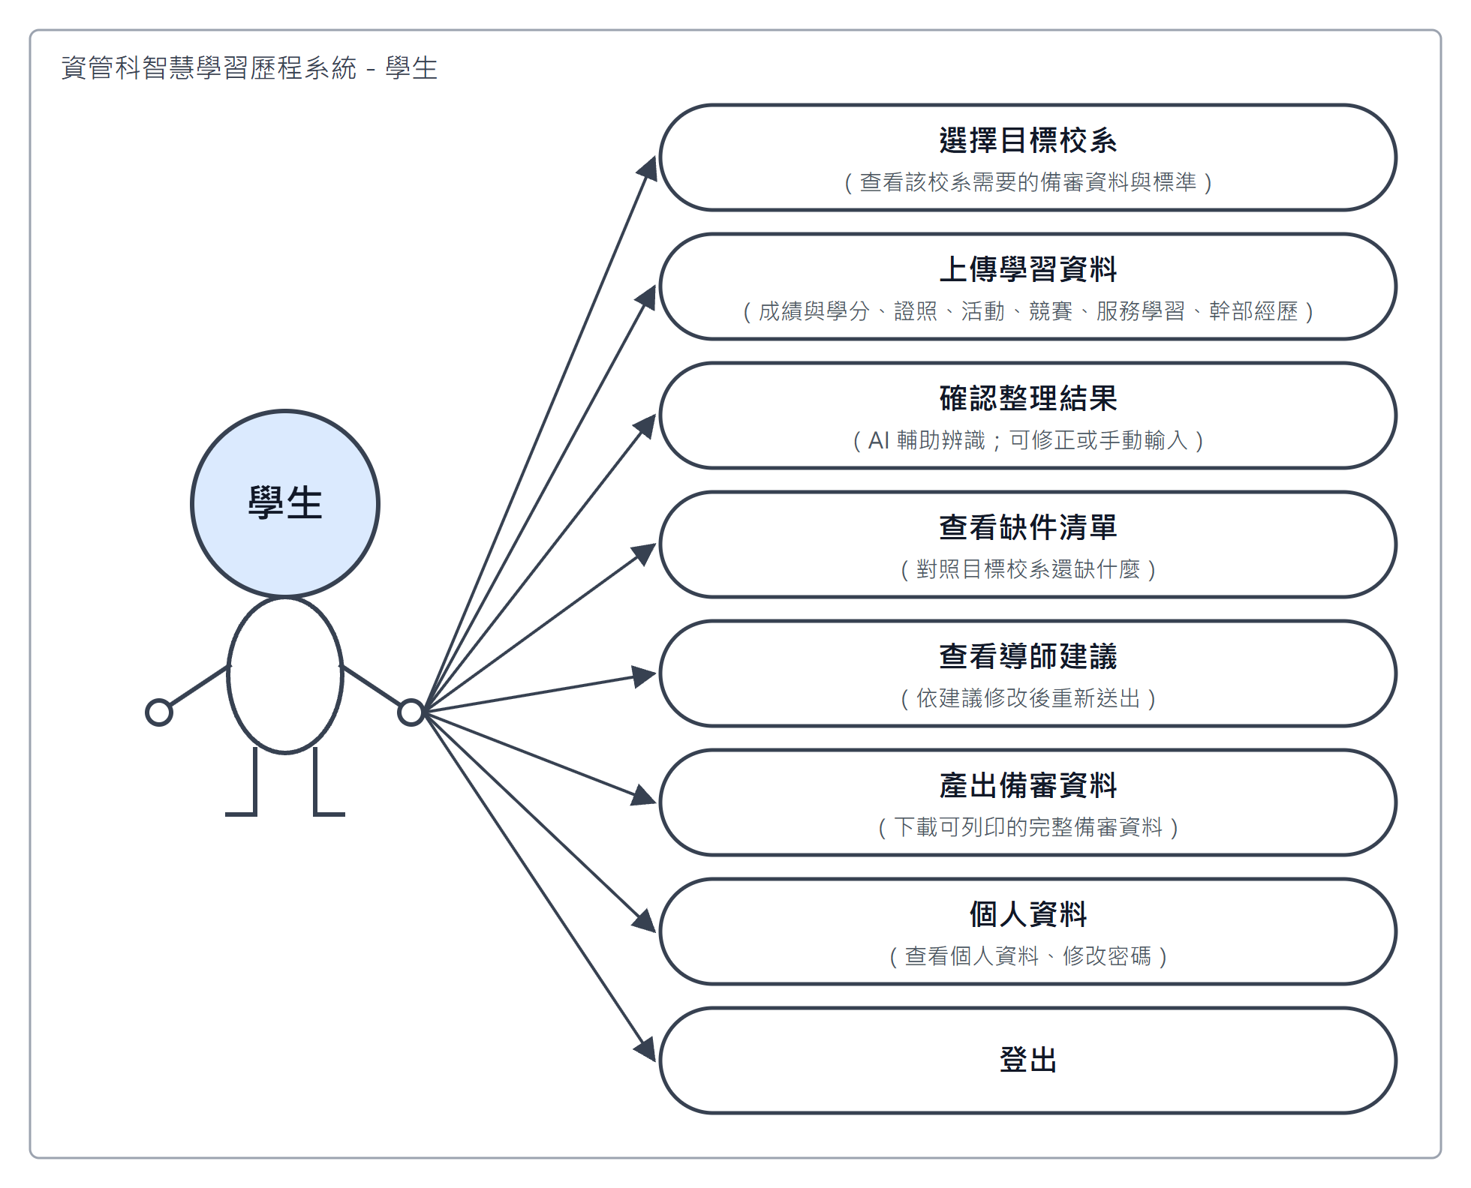
學生端使用案例
學生端
資管科智慧學習歷程系統｜指導老師討論版

Slide 7
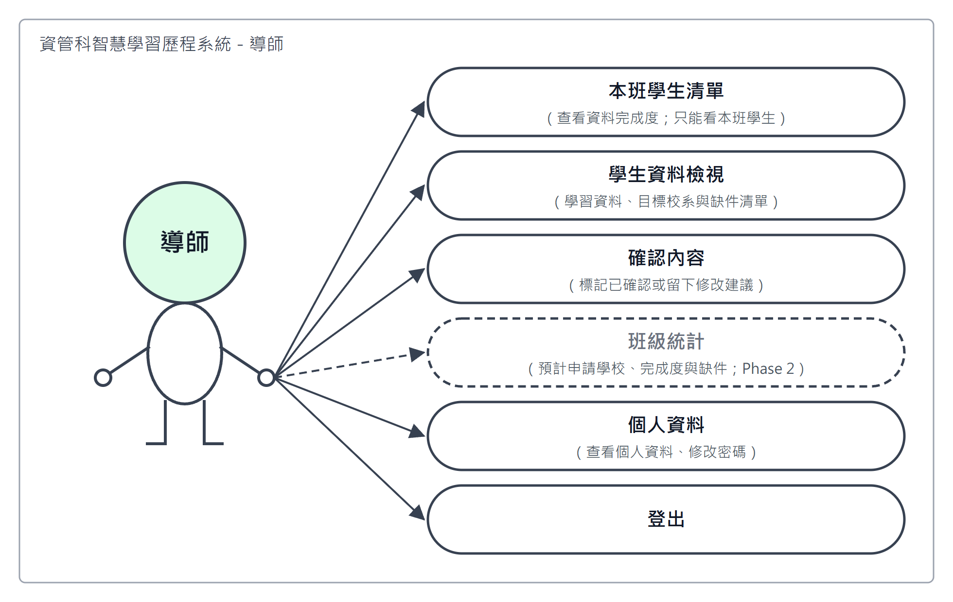
導師端使用案例
導師端
資管科智慧學習歷程系統｜指導老師討論版

Slide 8
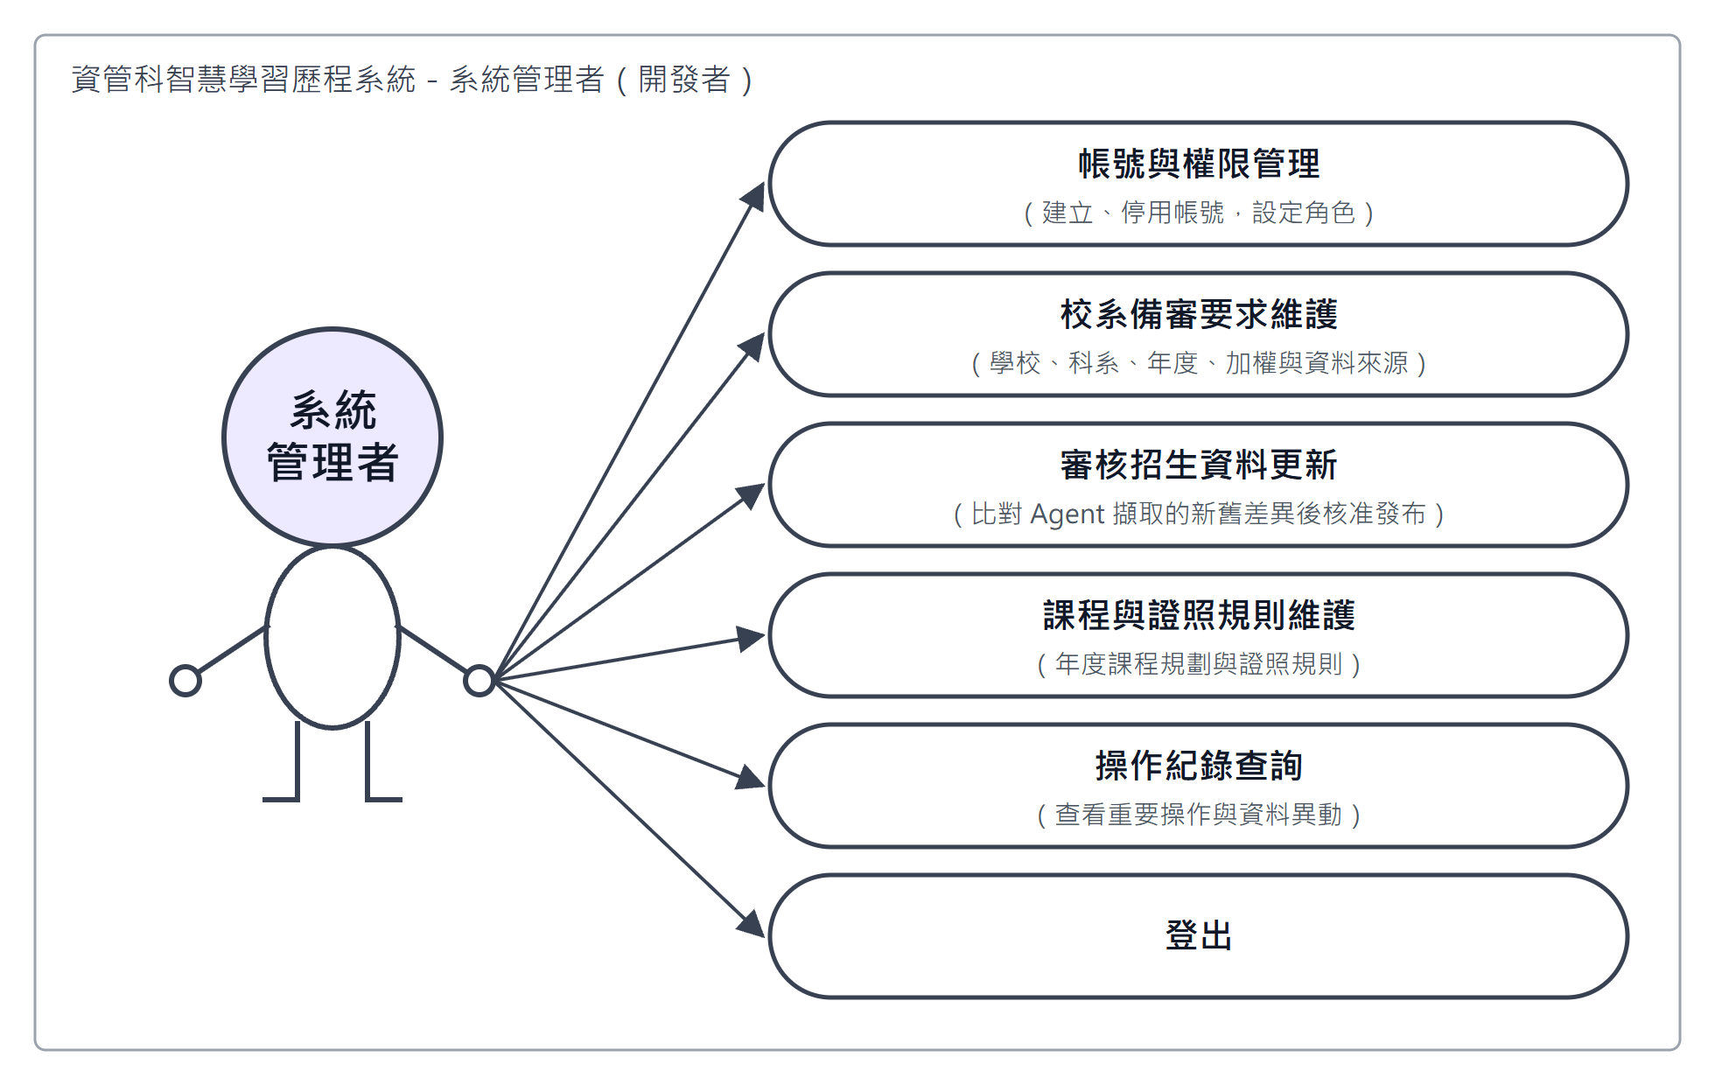
管理端使用案例
行政／管理員端
資管科智慧學習歷程系統｜指導老師討論版

Slide 9
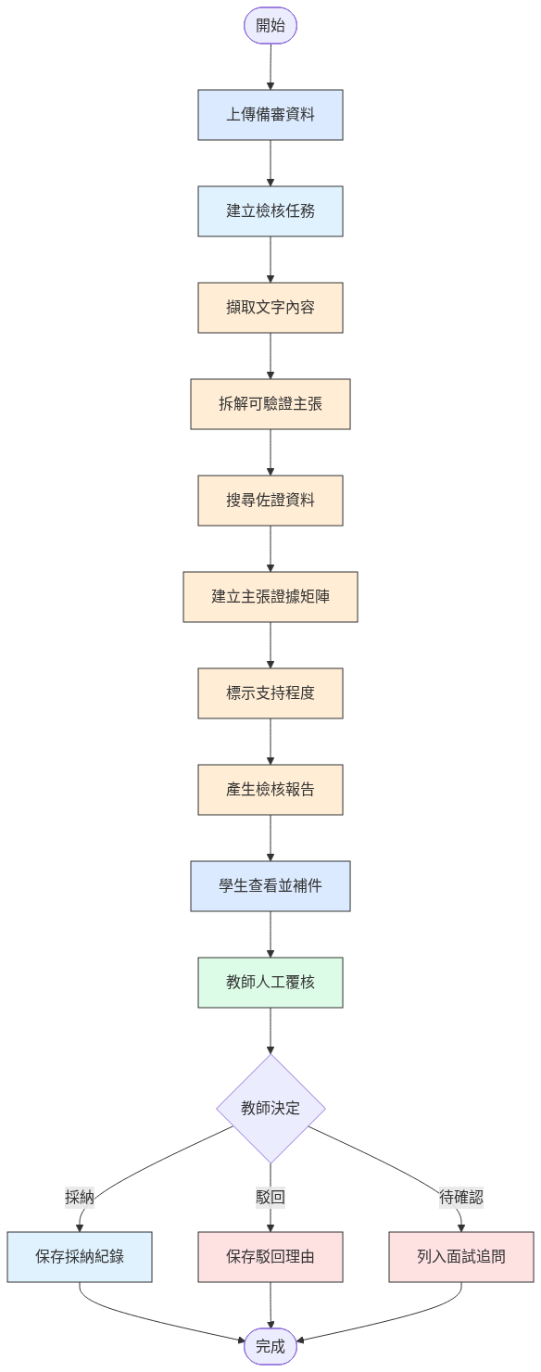
AI Agent：系統的兩個 AI 角色
AI 功能
資管科小助手
查詢科上規則
查看自己的進度與缺件
回答下一步問題
檢查自傳內容一致性
自傳小幫手
一次問四題
依學生回答產生草稿
空白內容標示待補
學生修改後再送導師確認
資管科智慧學習歷程系統｜指導老師討論版

Slide 10
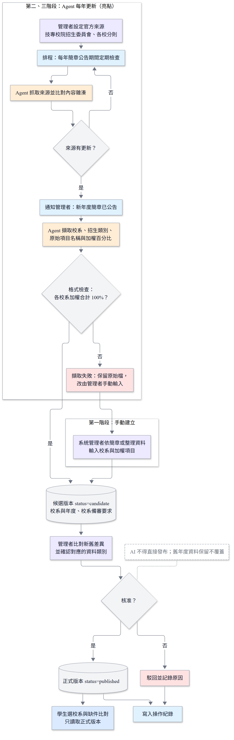
招生資料 Agent：每年更新，但不自動發布
AI 功能
1. 管理者提供官方來源
2. Agent 偵測變更並擷取校系要求
3. 系統標記為 candidate
4. 管理者核對後才發布 published
5. 學生只看到已發布版本
要請老師確認
哪些官方網址可以作為來源？每年由誰核對與發布？
資管科智慧學習歷程系統｜指導老師討論版

Slide 11
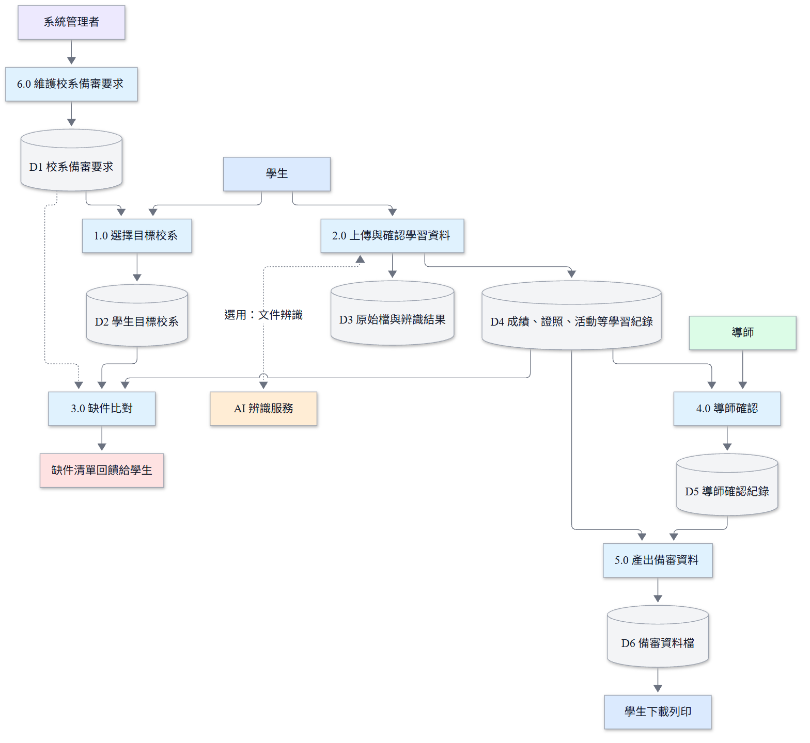
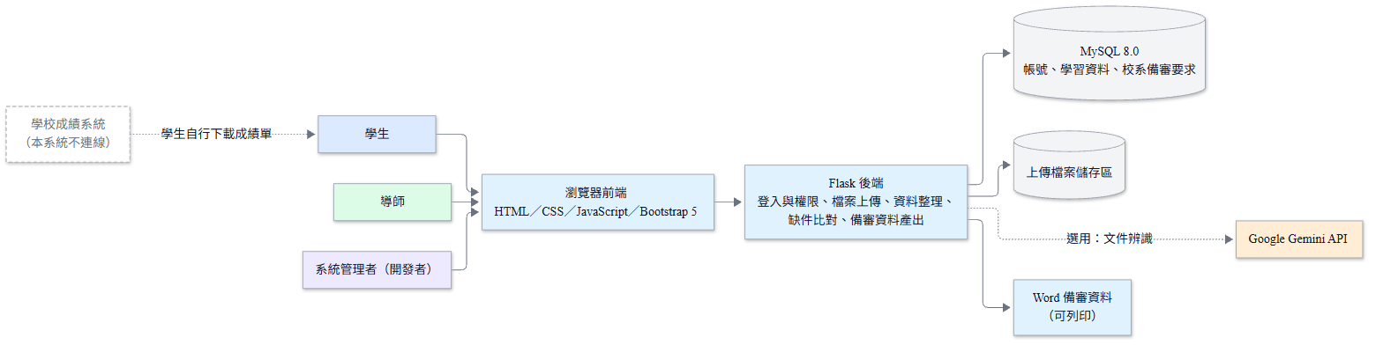
資料流與系統架構
技術概要
資管科智慧學習歷程系統｜指導老師討論版

Slide 12
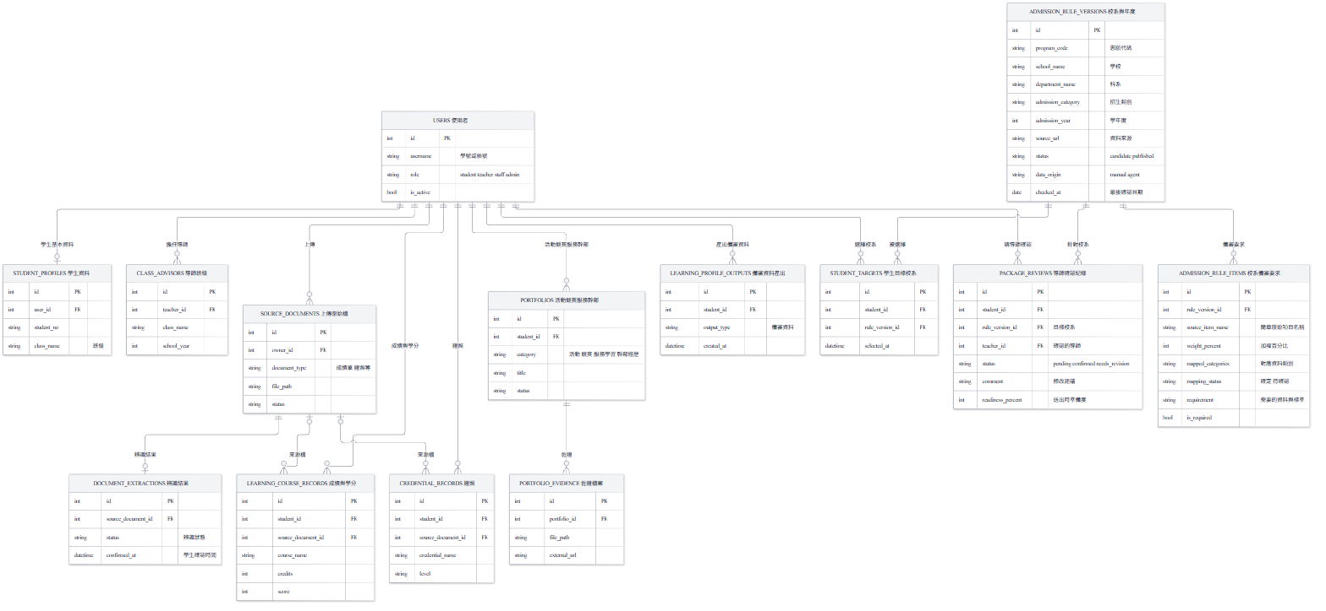
資料表目前如何支撐主線
資料設計
主線資料：學生、原始檔、學習紀錄、目標校系、備審輸出、導師審核
資管科智慧學習歷程系統｜指導老師討論版

Slide 13
目前 AI 使用的安全邊界
風險與限制
學生自己的 API Key：只在這次請求使用，不存檔、不寫入資料庫、不放進網址
系統知識庫：先由科上文件整理，AI 回答時附來源，仍需要老師或科辦核對
AI 產出：是草稿與提醒，學生要修改，導師要確認，系統才產出正式 Word
招生規則：Agent 只能產生待審版本，不能直接覆蓋已發布規則
需要決策
是否允許把學生資料送到 Google Gemini？若允許，採免費方案、付費方案，或要求學生同意？
資管科智慧學習歷程系統｜指導老師討論版

Slide 14
請老師先確認：會擋住開發的問題
討論清單 1
這三題若沒有答案，AI 與權限設計都可能重做。
1. 學生資料可以送給 Google Gemini 嗎？需要同意書或改用付費方案嗎？
2. AI 費用由學校、科上、專題經費，還是由學生自行提供金鑰？
3. AI 協助自傳是否可放入備審？是否要標示「AI 協助草稿」並由導師確認？
建議請老師直接給「可以／不可以／需要補件」的決定。
資管科智慧學習歷程系統｜指導老師討論版

Slide 15
請老師或科辦確認：資料與規則
討論清單 2
4. 9 份知識庫文件由誰核對？哪些學年度、哪些屆別適用？
5. 校系的「個人特質與專業技能」要對應哪些資料類別？例如 50% 權重怎麼算？
6. 招生 Agent 要監測哪些官方網址？各校分則是否列入？
7. 導師是否可看本班學生的成績單、證照、佐證照片與自傳原始檔？專任教師是否不同？
目前已知
系統可以做到權限限制，但「誰應該看得到」必須由老師與科辦決定。
資管科智慧學習歷程系統｜指導老師討論版

Slide 16
請老師補充：尚未定義的角色與例外
討論清單 3
8. 科助在系統裡的任務是什麼？要維護資料、協助審核，還是只查看統計？
9. 期中修完的課暫時看不到、微學分不在成績單上，要怎麼補登與驗證？
10. 讀書計畫是否也需要 AI 小幫手？還是先完成自傳即可？
11. 下次驗收要看完整示範流程，還是先看主線功能？
這些可以晚一點做，但要先留下明確的待辦與負責人。
資管科智慧學習歷程系統｜指導老師討論版

Slide 17
建議現場示範順序
展示腳本
01
學生登入
02
選目標校系
03
上傳六類資料
04
查看缺件
05
自傳小幫手
06
小助手問答
07
導師確認
08
下載 Word
管理員補充示範：上傳招生資料 → Agent 擷取 → 管理者核對 → 發布校系規則
資管科智慧學習歷程系統｜指導老師討論版

Slide 18
希望老師今天帶走的結論
收尾
主線：學生資料整理與備審產出流程是否正確？
權限：導師、專任教師、科助與管理員的可見範圍如何分？
AI：資料是否可送出、誰負責核對、AI 草稿是否可接受？
下一步：哪些決策今天定案，哪些列為後續功能？
謝謝老師，請協助我們先把主線定下來。
資管科智慧學習歷程系統｜指導老師討論版

Slide 19
附錄｜舊版整體使用案例圖
流程圖附錄
原圖取自 docs/images，作為目前規格與實作的對照版本
資管科智慧學習歷程系統｜指導老師討論版

Slide 20
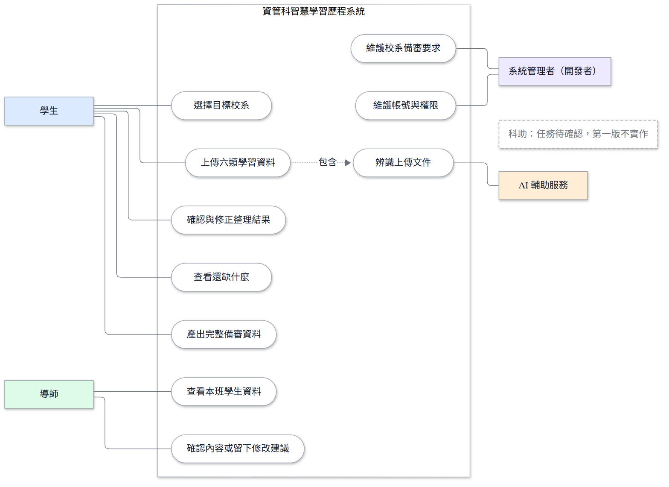
附錄｜整體使用案例圖
流程圖附錄
原圖取自 docs/images，作為目前規格與實作的對照版本
資管科智慧學習歷程系統｜指導老師討論版

Slide 21
附錄｜學生使用案例圖
流程圖附錄
原圖取自 docs/images，作為目前規格與實作的對照版本
資管科智慧學習歷程系統｜指導老師討論版

Slide 22
附錄｜導師使用案例圖
流程圖附錄
原圖取自 docs/images，作為目前規格與實作的對照版本
資管科智慧學習歷程系統｜指導老師討論版

Slide 23
附錄｜管理員使用案例圖
流程圖附錄
原圖取自 docs/images，作為目前規格與實作的對照版本
資管科智慧學習歷程系統｜指導老師討論版

Slide 24
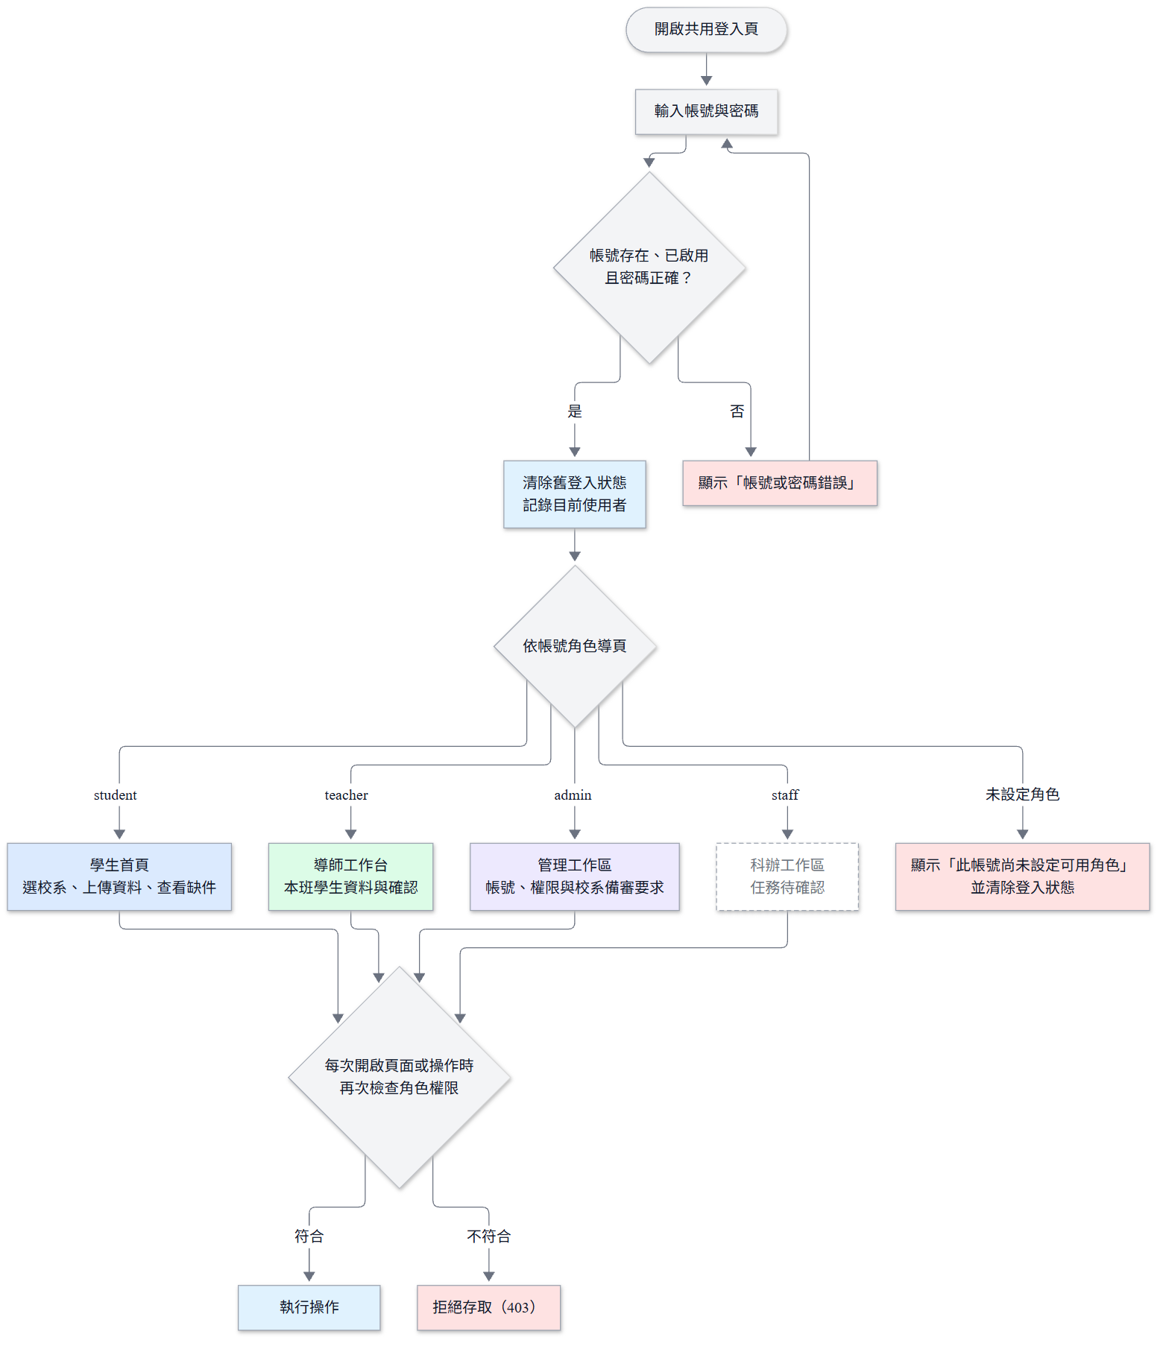
附錄｜登入與角色導向流程
流程圖附錄
原圖取自 docs/images，作為目前規格與實作的對照版本
資管科智慧學習歷程系統｜指導老師討論版

Slide 25
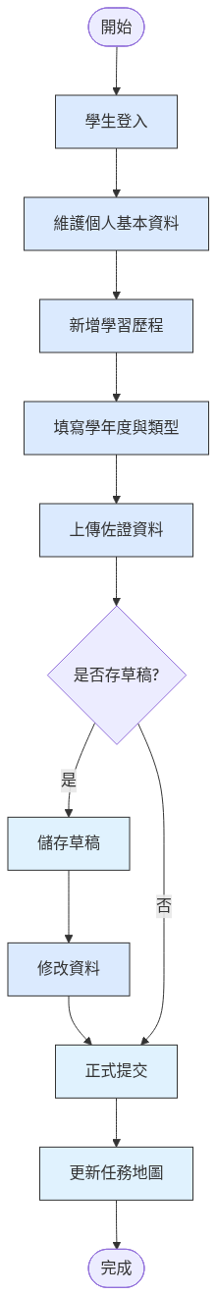
附錄｜學生流程
流程圖附錄
原圖取自 docs/images，作為目前規格與實作的對照版本
資管科智慧學習歷程系統｜指導老師討論版

Slide 26
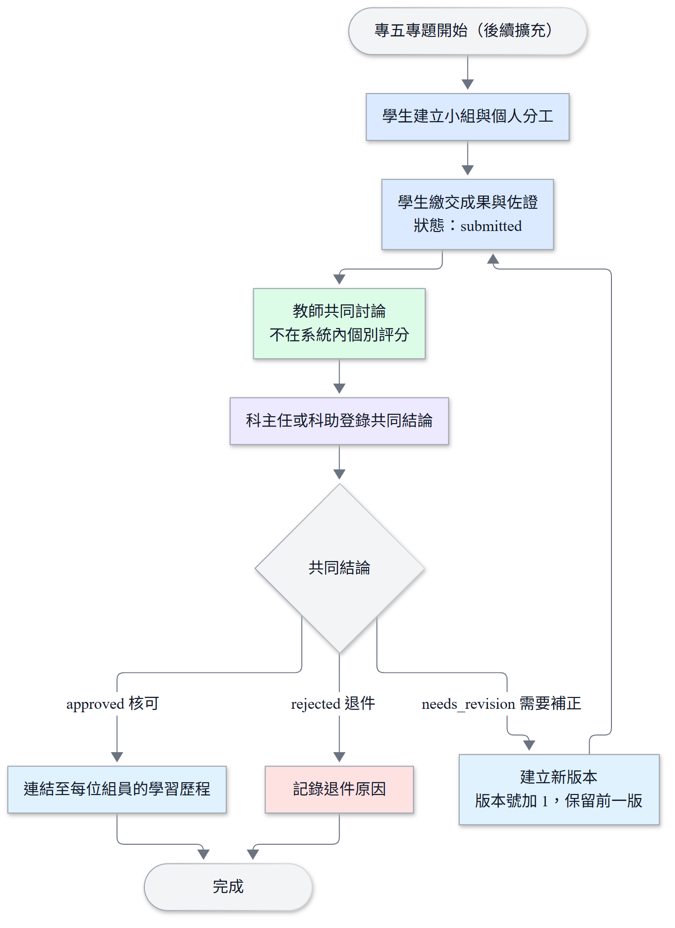
附錄｜專題審核流程
流程圖附錄
原圖取自 docs/images，作為目前規格與實作的對照版本
資管科智慧學習歷程系統｜指導老師討論版

Slide 27
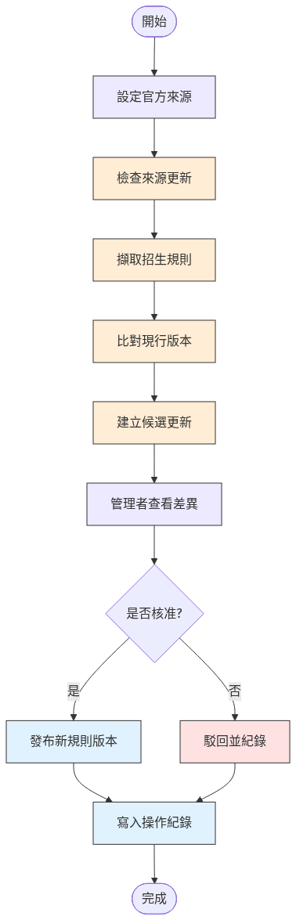
附錄｜管理維護流程
流程圖附錄
原圖取自 docs/images，作為目前規格與實作的對照版本
資管科智慧學習歷程系統｜指導老師討論版

Slide 28
附錄｜系統架構圖
流程圖附錄
原圖取自 docs/images，作為目前規格與實作的對照版本
資管科智慧學習歷程系統｜指導老師討論版

Slide 29
附錄｜資料流程圖
流程圖附錄
原圖取自 docs/images，作為目前規格與實作的對照版本
資管科智慧學習歷程系統｜指導老師討論版

Slide 30
附錄｜AI Agent 流程
流程圖附錄
原圖取自 docs/images，作為目前規格與實作的對照版本
資管科智慧學習歷程系統｜指導老師討論版

Slide 31
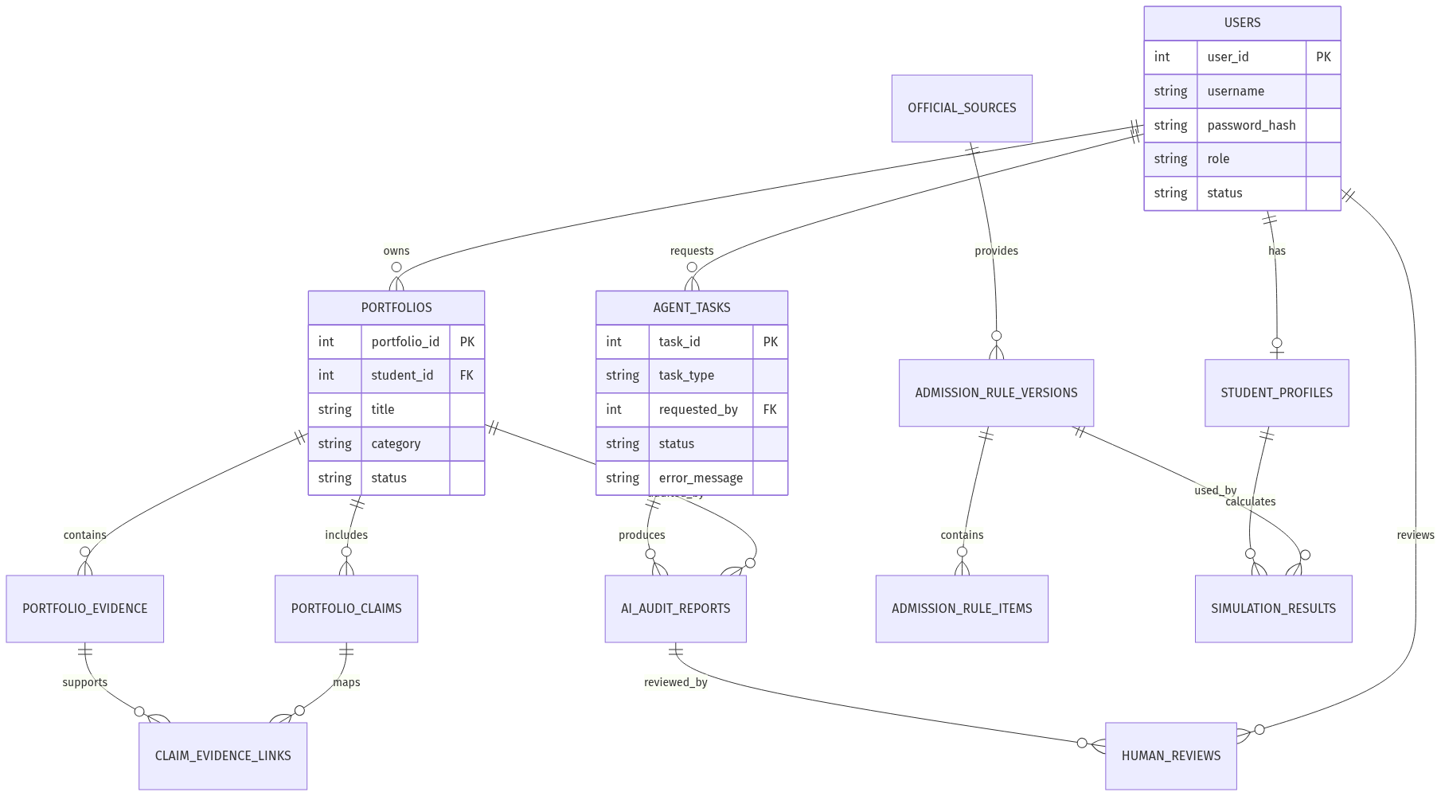
附錄｜舊版 ERD 資料表關聯
流程圖附錄
原圖取自 docs/images，作為目前規格與實作的對照版本
資管科智慧學習歷程系統｜指導老師討論版

Slide 32
附錄｜ERD 資料表關聯
流程圖附錄
原圖取自 docs/images，作為目前規格與實作的對照版本
資管科智慧學習歷程系統｜指導老師討論版

Slide 33
附錄｜主線流程
流程圖附錄
原圖取自 docs/images，作為目前規格與實作的對照版本
資管科智慧學習歷程系統｜指導老師討論版

Slide 34
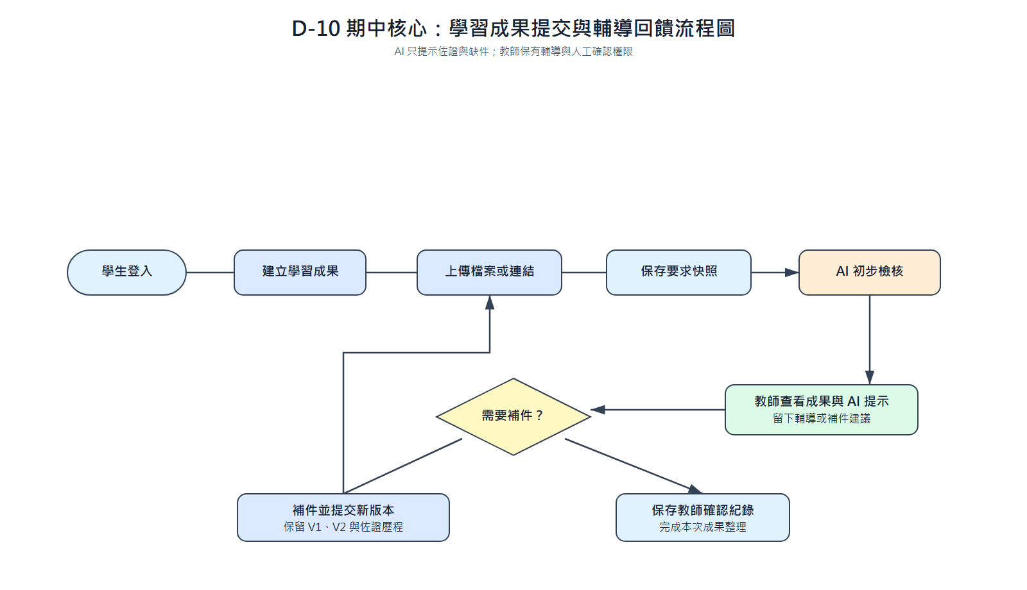
附錄｜期中核心流程
流程圖附錄
原圖取自 docs/images，作為目前規格與實作的對照版本
資管科智慧學習歷程系統｜指導老師討論版

Slide 35
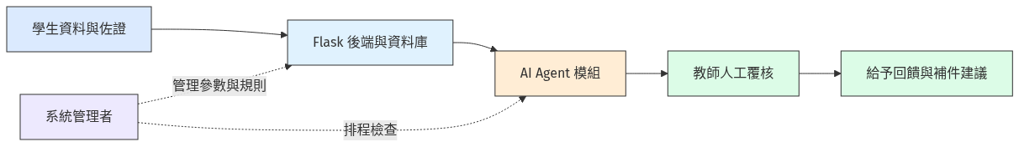
附錄｜報表總覽
流程圖附錄
原圖取自 docs/images，作為目前規格與實作的對照版本
資管科智慧學習歷程系統｜指導老師討論版

Slide 36
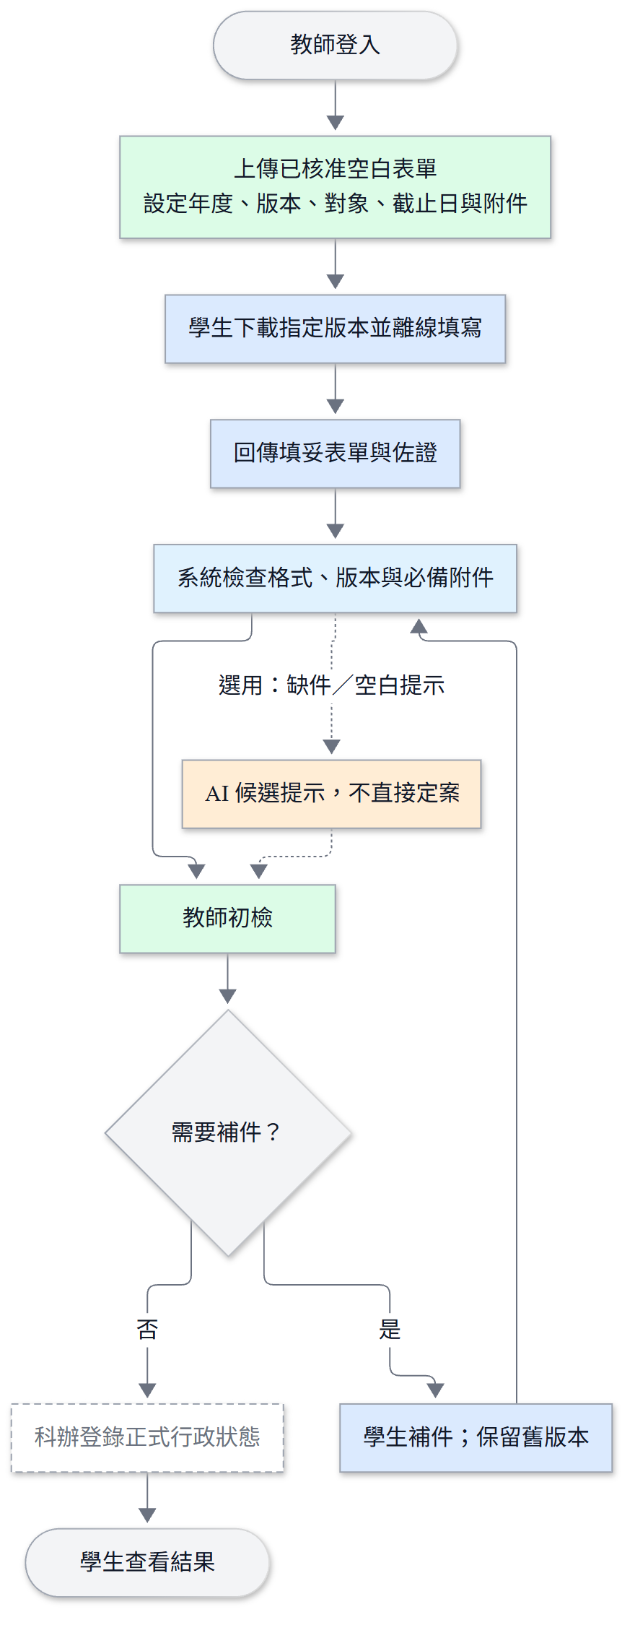
附錄｜行政表單流程
流程圖附錄
原圖取自 docs/images，作為目前規格與實作的對照版本
資管科智慧學習歷程系統｜指導老師討論版

Slide 37
附錄｜招生規則更新流程
流程圖附錄
原圖取自 docs/images，作為目前規格與實作的對照版本
資管科智慧學習歷程系統｜指導老師討論版

Slide 38
附錄｜角色責任圖
流程圖附錄
原圖取自 docs/images，作為目前規格與實作的對照版本
資管科智慧學習歷程系統｜指導老師討論版

Slide 39
附錄｜報表總覽（第二版）
流程圖附錄
原圖取自 docs/images，作為目前規格與實作的對照版本
資管科智慧學習歷程系統｜指導老師討論版

Slide 40
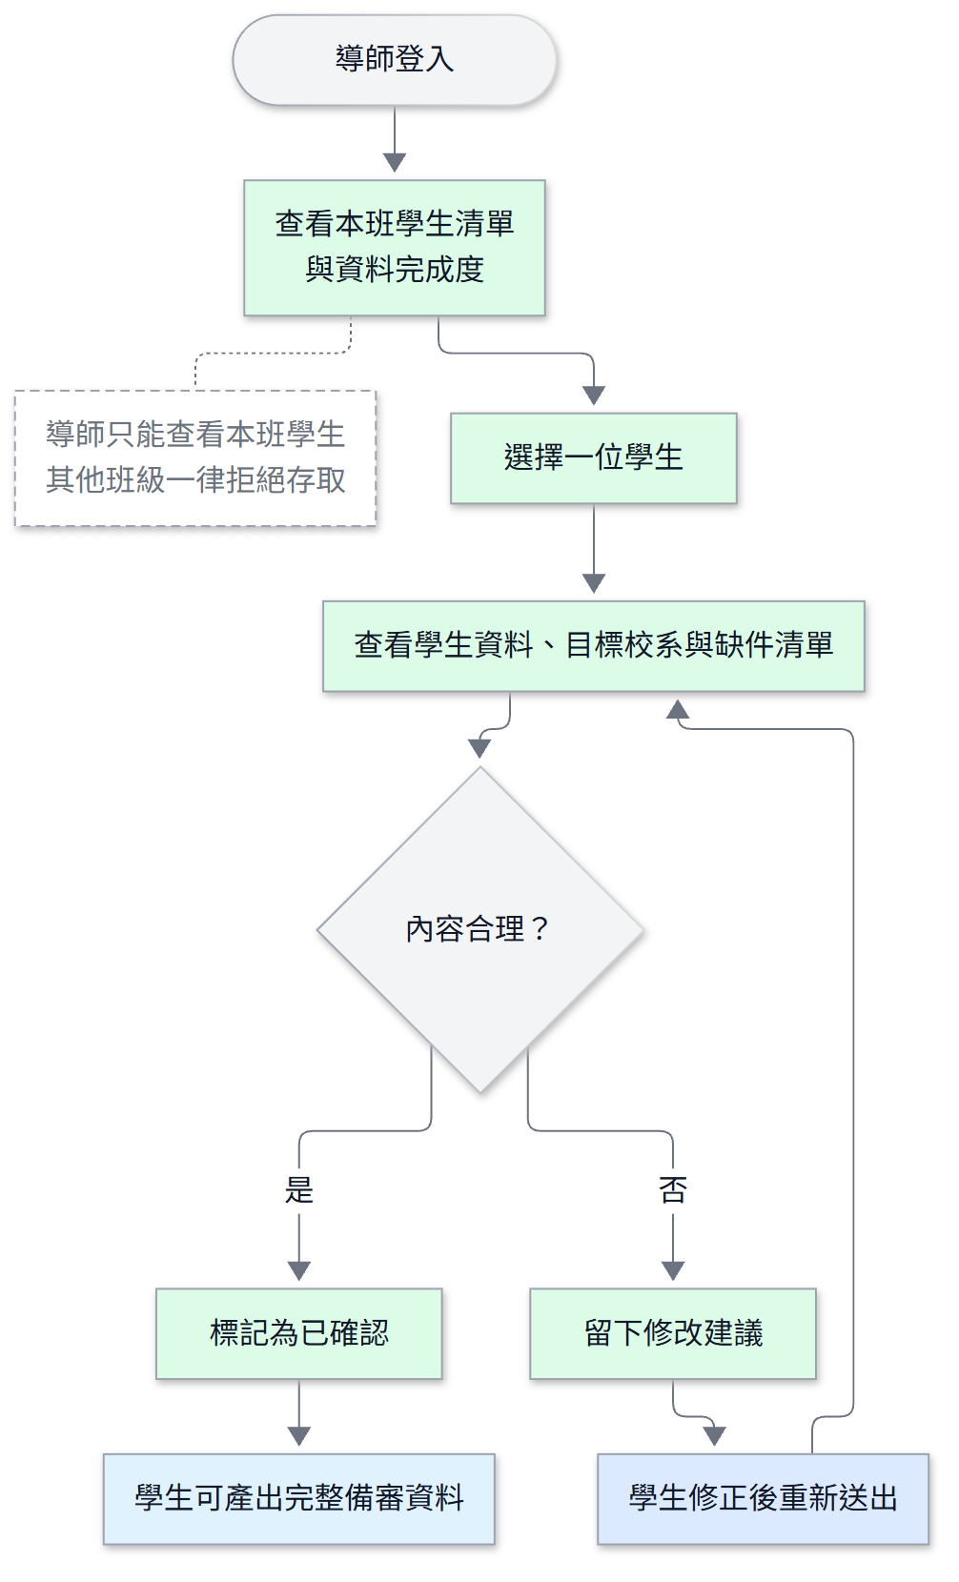
附錄｜導師確認流程
流程圖附錄
原圖取自 docs/images，作為目前規格與實作的對照版本
資管科智慧學習歷程系統｜指導老師討論版

Slide 41
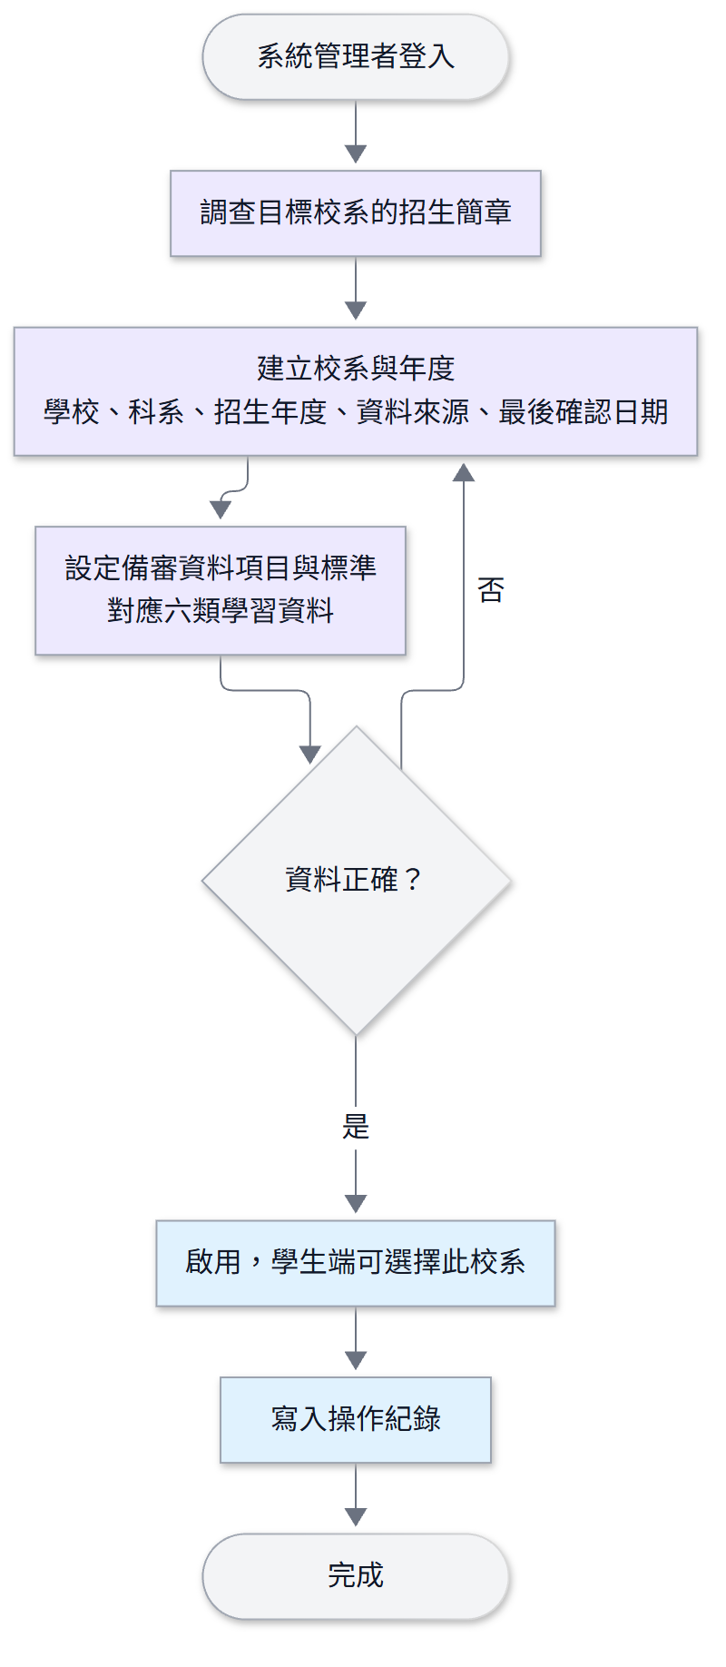
附錄｜管理員維護招生要求流程
流程圖附錄
原圖取自 docs/images，作為目前規格與實作的對照版本
資管科智慧學習歷程系統｜指導老師討論版

